Slide 1

OpenCL
Francesco Garofalo
Professoressa - angelamaria Cardone
Corso: Metodi numerici per l’informatica

Slide 2
Index:
Introduzione ad OpenCL
Anatomia di OpenCL
Architettura OpenCL
Cuda vs OpenCL
Esempi di Applicazioni in OpenCL

Slide 3
Index:
Introduzione ad OpenCL
Introduzione a GPGPU
Cos’è OpenCL?
Cenni Storici
Vantaggi di OpenCL
Anatomia OpenCL
Architettura OpenCL
Cuda vs OpenCL
Esempi di Applicazioni in OpenCL

Slide 4
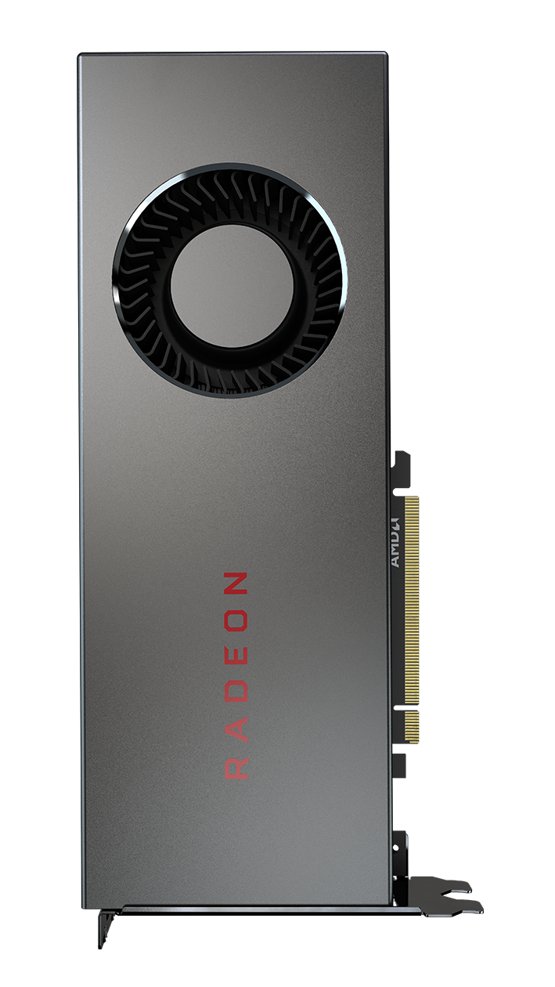
Introduzione a GPGPU
Le GPGPU, sigla di general-purpose computing on graphics processing units (letteralmente "calcolo a scopo generale su unità di elaborazione grafica"), si intende l'uso di un'unità di elaborazione grafica (GPU) per scopi diversi dal tradizionale utilizzo nella grafica computerizzata.
In sostanza, una pipeline GPGPU è una sorta di elaborazione parallela tra una o più GPU e CPU che analizza i dati come se fossero in un'immagine o in altra forma grafica. Mentre le GPU funzionano a frequenze più basse, in genere hanno molte volte il numero di core. Pertanto, le GPU possono elaborare molte più immagini e dati grafici al secondo rispetto a una CPU tradizionale.
La migrazione dei dati in forma grafica e quindi l'utilizzo della GPU per scansionarli e analizzarli può creare una grande accelerazione.

Slide 5

Cos’è OpenCL?
Open Computing Language (OpenCL) è un'API di elaborazione parallela open e royalty-free progettata per consentire a GPU e CPU di funzionare in parallelo.
Lo standard OpenCL 1.0 è stato rilasciato l'8 dicembre 2008 da The Khronos Group, un consorzio indipendente di standard.
OpenCL nasce dal problema dei programmatori di avere linguaggi di programmazione proprietari, limitando la loro capacità di scrivere applicazioni multipiattaforma indipendenti dal fornitore.
Implementazioni proprietarie come CUDA funzionante solo su hardware NVIDIA costringevano i programmatori a dover riprogrammare l’applicazione su altri sistemi hardware.

Slide 6
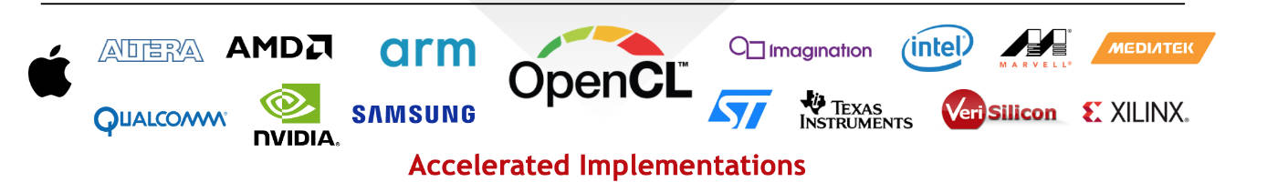
Cenni Storici
Lo standard è stato originariamente proposto da Apple, successivamente ratificato dalla stessa assieme alle principali aziende del settore (Intel, NVIDIA, AMD), e infine portato a compimento dal consorzio no-profit Khronos Group.
OpenCL è supportato su schede video AMD e NVIDIA e su processori ARM.
Per quanto riguarda i sistemi operativi, è certificato su OSX, Linux, Windows.
La prima versione finale di OpenCL (versione 1.0) è stata rilasciata in data 18 novembre 2008 e rilasciata ufficialmente l'8 dicembre 2008.
La versione attuale è la 3.0, ma la versione stabile attualmente utilizzata è la 2.2.

Slide 7
Vantaggi
1. Accelerazione parallela nei processi paralleli;
Cross-vendor;
Semplicità di migrazione su altre piattaforme;

Slide 8
Index:
Introduzione ad OpenCL
Anatomia OpenCL
Specifica del Linguaggio
Platform API
Runtime API
Architettura OpenCL
Cuda vs OpenCL
Esempi di Applicazioni in OpenCL

Slide 9

Anatomia OpenCL
Il framework OpenCL si divide in 3 parti principali:
Specifica del linguaggio
Livello Platform API
Runtime API

Slide 10

Anatomia OpenCL
1. Specifica del linguaggio
Le specifiche del linguaggio descrivono la sintassi e l'interfaccia di programmazione per la scrittura di programmi kernel eseguiti sull'acceleratore supportato (GPU, CPU multi-core, o DSP).
I kernel possono essere precompilati o lo sviluppatore può consentire il runtime OpenCL per compilare il programma del kernel in fase di esecuzione.
Il linguaggio di programmazione usato per OpenCL è C.

Slide 11
2. Platform API
L’API platform level offre allo sviluppatore l'accesso a routine di applicazioni software che possono interrogare il sistema per l'esistenza di dispositivi supportati da OpenCL.
Questo livello consente inoltre allo sviluppatore di utilizzare i concetti di contesto del dispositivo e le code di lavoro per selezionare e inizializzare i dispositivi OpenCL, inviare il lavoro ai dispositivi e consentire il trasferimento dei dati da e verso i dispositivi.
Platform API

Slide 12
3. Runtime API
Il framework OpenCL utilizza i contesti per gestire uno o più dispositivi OpenCL.
L'API di runtime utilizza contesti per la gestione di oggetti come code di comandi, oggetti di memoria e oggetti del kernel, nonché per eseguire kernel su uno o più dispositivi specificati nel contesto.
Platform API
Runtime API

Slide 13
Index:
Introduzione ad OpenCL
Anatomia OpenCL
Architettura OpenCL
Platform Model
Execution Model
Memory Model
Programming Model
Cuda vs OpenCL
Esempi di Applicazioni OpenCL

Slide 14
OpenCL – Architettura
Il modello OpenCL è simile al modello Cuda e può essere descritto grazie a quattro concetti chiave:
Platform Model – Alto livello, interazione host/device;
Execution Model – Programmi OpenCL eseguiti su host/device;
Memory Model – Differenti risorse di memoria sul device;
Programming Model – Tipi di carichi di lavoro paralleli;

Slide 15
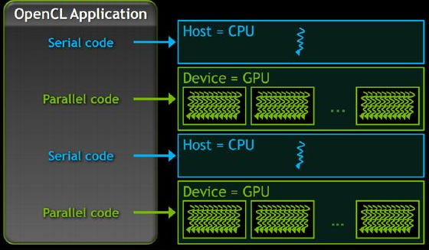
Platform Model
Terminologia OpenCL
Una piattaforma OpenCL è composta da:
Work Item sono le unità base di lavoro di un device OpenCL;
i Kernel, il codice che vengono eseguiti sul work item;
un programma Host che gestisce l'esecuzione di kernel;
I Device OpenCL possono essere una GPU, DSP, CPU multicore.
Le Compute Unit sono le parti del Device che possono avere 1 o più core (multi processori);
Context: L’ambiente in cui vengono eseguiti i work item.
I thread vengono raggruppati in blocchi chiamati Work Group;

Slide 16
Platform Model
Struttura base di OpenCL
Gli elementi di elaborazione eseguono le istruzioni come SIMD o SPMD.
Le istruzioni SPMD vengono in genere eseguite su dispositivi generici come le CPU, mentre le istruzioni SIMD richiedono un processore vettoriale come una GPU o unità vettoriali in una CPU.
Host CPU
Device 1 GPU
Device 2 CPU
…
Device N GPU

Slide 17
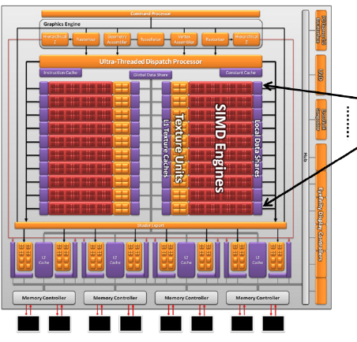
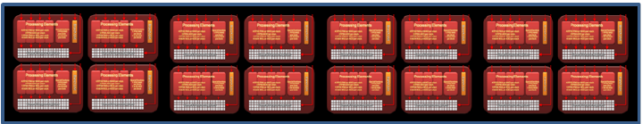
Platform Model – Esempio AMD
Compute Unit
La GPU ATI Radeon HD 5870 è composta da 20 unità SIMD, che si traducono in 20 unità di calcolo in OpenCL.
Ogni unità SIMD contiene 16 stream core e ogni stream core ospita cinque elementi di elaborazione. Pertanto, ogni unità di calcolo nell'ATI Radeon HD 5870 ha 80 (16 × 5) elementi di elaborazione.

Slide 18
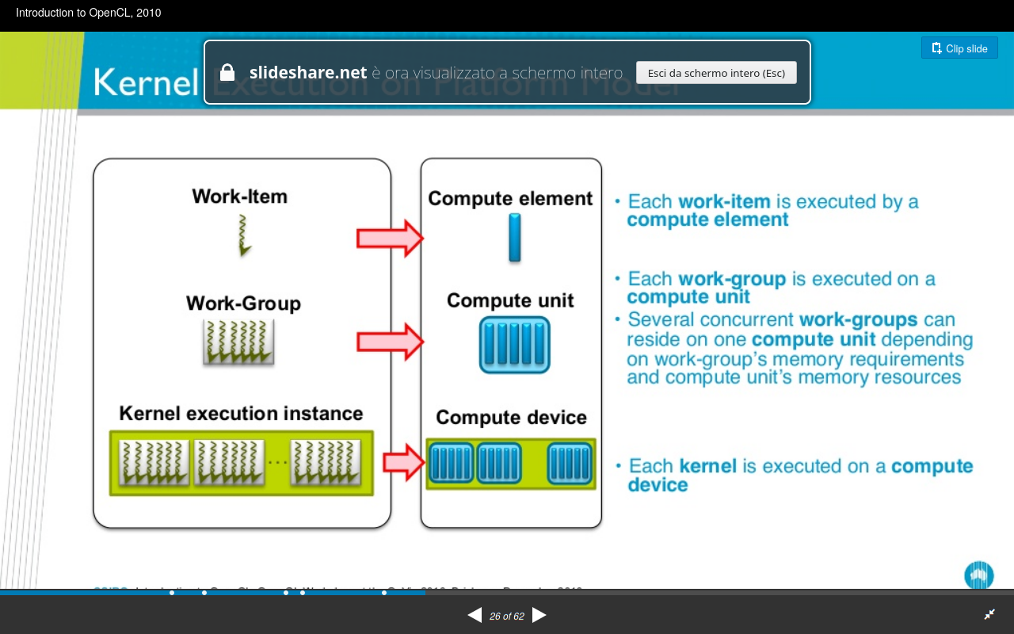


Execution Model
Platform Model vs Execution Model
Work-Item
Compute element
Ogni work-item è eseguito in un compute element;
Ogni work-group è eseguito in un compute unit*;
Ogni Kernel viene eseguito in un Compute Device;
Work-Group
Compute unit
Kernel execution instance
Compute device

Slide 19
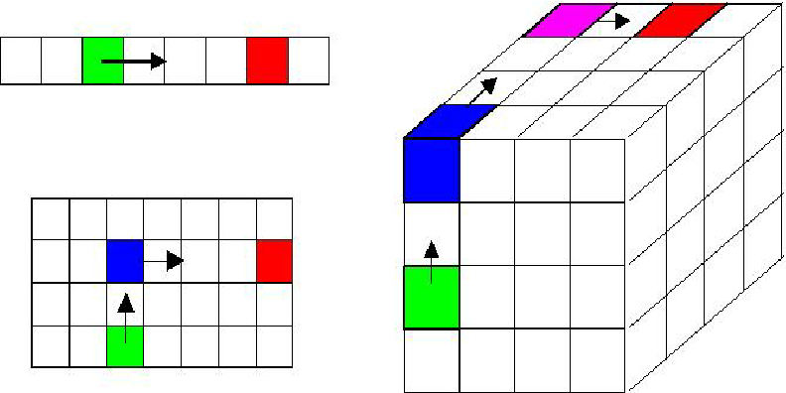
Execution Model
Multidimensional
OpenCL sfrutta il calcolo parallelo su dispositivi di calcolo definendo il problema in uno spazio di indice N-dimensionale. Lo spazio dell'indice N-dimensionale può essere N = 1, 2 o 3.

Slide 20
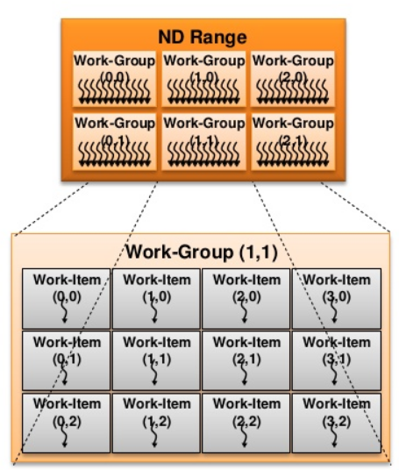
Execution Model
Modello di programmazione OpenCL
Quando viene lanciata una funzione del kernel, il suo codice viene eseguito da work item, (che corrispondono ai thread CUDA).
Un index space definisce gli elementi di lavoro e il modo in cui i dati vengono associati agli elementi di lavoro.
OpenCL raggruppa work items in work group, la cui dimensione è definita dal local index space.

Slide 21
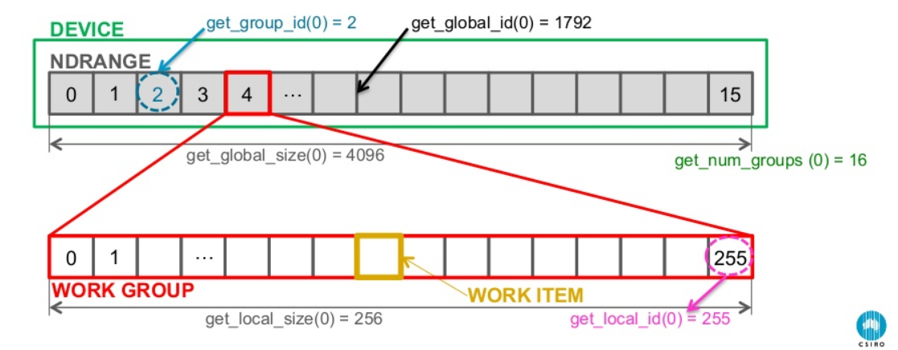
Execution Model
Esempio N=1
L’esempio mostra un vettore di N=1 dimensione, dove abbiamo 4096 work item suddivisi in 16 work group da 256 work item ciascuno.
Per individure un global_id = get_local_size()*get_group_id()+get_local_ID.get_local_size();

Slide 22


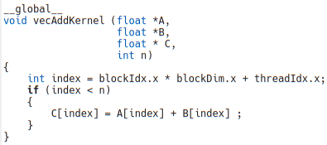
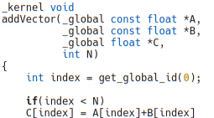
Execution Model
Trovare un global_id in OpenCL con N=1

Slide 23
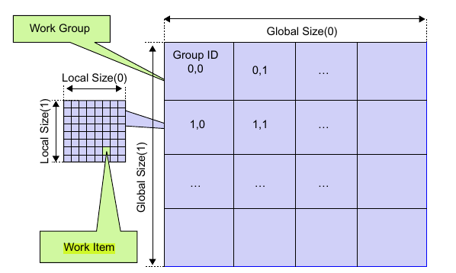
Execution Model
Modello di programmazione OpenCL N=2
In OpenCL i valori di indice globale univoci si ottengono con la funzione:
«get_global_id(0)» e «get_global_id(1)».
Per ottenere il valore di indice locale è necessario effettuare la chiamata e «get_local_id(0)» e «get_local_id(1)».

Slide 24
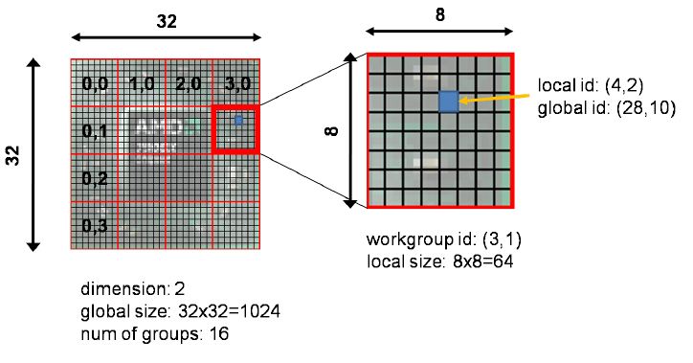
Execution Model
Esempio N=2
L’esempio mostra un’immagine bidimensionale con una dimensione di 1024 (32x32).
Il work group evidenziato ha un id (3,1).
Il work item interno al work group (3,1) ha un id locale (4,2).

Slide 25
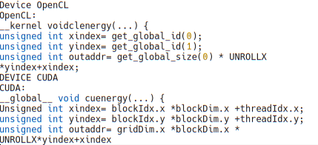
Execution Model
Trovare un global_id in OpenCL con N=2
In OpenCL per trovare il global_id di un work item è necessario conoscere:
Global_id(0)
Global_id(1)
Global_size(0)
Effettuare l’operazione: «global_size(0) * indice x + indice y

Slide 26
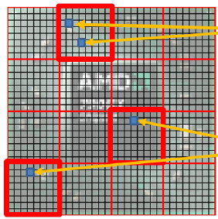
Execution Model
Sincronizzazione
La sincronizzazione è consentita tra work item appartenenti allo stesso work group
La sincronizzazione non è consentita in work item appartenenti a work group diversi.

Slide 27
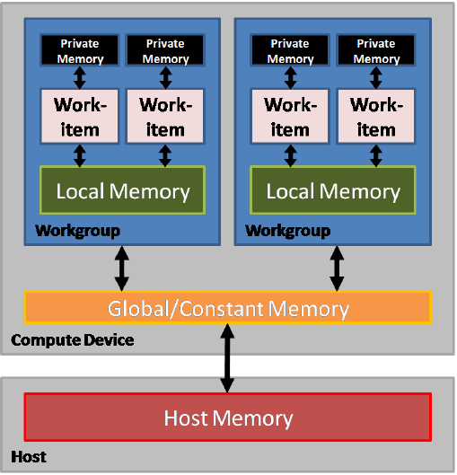
Memory Model
Modello di programmazione OpenCL
Il modello di memoria OpenCL definisce quattro aree di memoria accessibili agli oggetti di lavoro durante l'esecuzione di un kernel.
Spazi di indirizzo:
Privata: accesso in lettura/scrittura per i work item;
Locale: accesso in lettura/scrittura per l’intero work group;
Global/Costant: memoria visibile a tutti i work-group;
Host: accessibile solo dalla CPU.

Slide 28
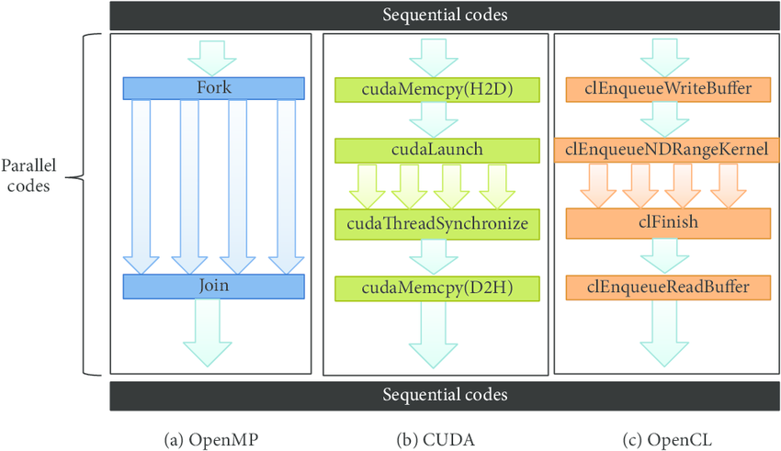
Programming Model
Modello di programmazione OpenCL
L’host lancia i kernel, esegure il codice seriale e si occupa di:
Gestione della memoria
Scambio dei dati tra device e host
Gestione degli errori

Slide 29
Index:
Introduzione ad OpenCL
Anatomia OpenCL
Architettura OpenCL
Cuda vs OpenCL
Terminologia
Struttura
Pro e Contro
Esempi di Applicazioni OpenCL

Slide 30
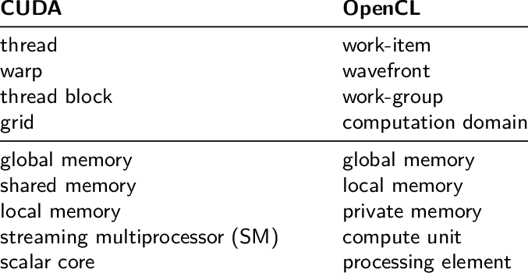
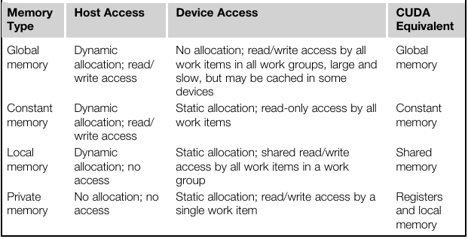
CUDA vs OpenCL
Terminologia

Slide 31
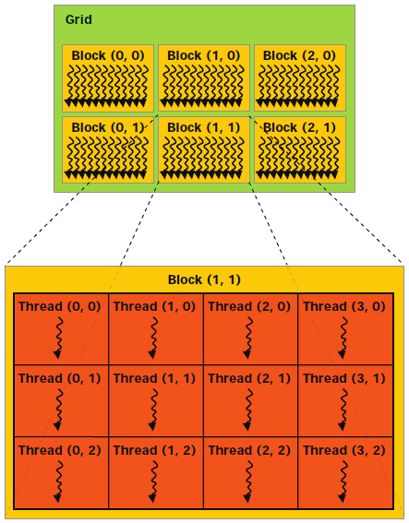
CUDA vs OpenCL
Struttura

Slide 32
CUDA vs OpenCL
Pro e Contro
Cuda è proprietario Nvidia;
CUDA avvia i kernel definendo il numero di blocchi e il numero di thread per blocco;
CUDA non è molto astratto e consente agli sviluppatori di ottimizzare in modo specifico per l'architettura Nvidia sottostante;
Per CUDA, è possibile il controllo delle versioni dell'architettura e richiedere il numero di unità logiche in programmazione;
CUDA è facile da entrare, difficile da uscire.
È più difficile passare da CUDA a OpenCL
OpenCL è cross-vendor;
OpenCL avvia i kernel definendo il numero totale di thread e il numero di thread per blocco;
OpenCL estrae gran parte dell'hardware dallo sviluppatore. Quindi lo sviluppatore scrive solo codice parallelizzato e sintonizza finemente i parametri dei parametri di lancio;
OpenCL non sa quanti core contiene una GPU;
Usando OpenCL, migrare su altre piattaforme è facile;
OpenCL è difficile da inserire, difficile da uscire;
È più semplice passare da OpenCL a CUDA;

Slide 33
Index:
Introduzione ad OpenCL
Anatomia OpenCL
Architettura OpenCL
Cuda vs OpenCL
Esempi di Applicazioni OpenCL
Installare l’ambiente OpenCL
Compilare ed Eseguire applicazioni OpenCL
Programmare in OpenCL
HelloWorldCL
Funzioni in OpenCL

Slide 34
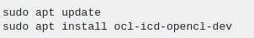


Installare l’ambiente OpenCL
Da terminale:
Se non si ha un acceleratore grafico dedicato installare i seguenti pacchetti:
sudo apt-get install beignet clinfo
sudo apt-get install beignet-dev
sudo apt-get install clinfo ocl-icd-opencl-dev opencl-headers
Per macchine che supportano versioni di OpenCL < 2.0 è necessario installare ulteriori pacchetti. (Rif. Documentazione OpenCL)
Scaricare il pacchetto: https://github.com/GPUOpen-LibrariesAndSDKs/OCL-SDK/releases
Eseguire ed Installare il file OCL_SDK_Light_AMD.exe (funziona anche su dispositivi Intel)

Slide 35
Compilare ed Eseguire OpenCL file
Se non si vuole utilizzare nessun acceleratore grafico dedicato è sufficiente digitare:
gcc -o outputfile inputfile.c -lOpenCL
Per l’esecuzione:
./outputfile

Slide 36
Flusso di un programma in OpenCL
Ottenere l’elenco di piattaforme disponibili
Seleziona dispositivo
Crea contesto
Crea coda comandi
Crea oggetti di memoria
Leggi il file del kernel
Crea oggetto programma
Compilare il kernel (runtime)
Crea un oggetto kernel
Imposta argomenti del kernel
Esegui kernel (attività Enqueue) ← Qui viene chiamata la funzione kernel hello ()
Leggi l'oggetto di memoria
Free

Slide 37
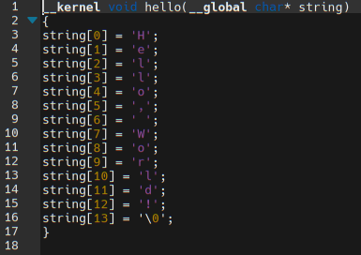
HelloWorld in OpenCL
Codice Kernel
File: kernel hello.cl
Il codice relativo al kernel va salvato in un file .cl.
La compilazione sarà eseguita dall’host a runtime.

Slide 38
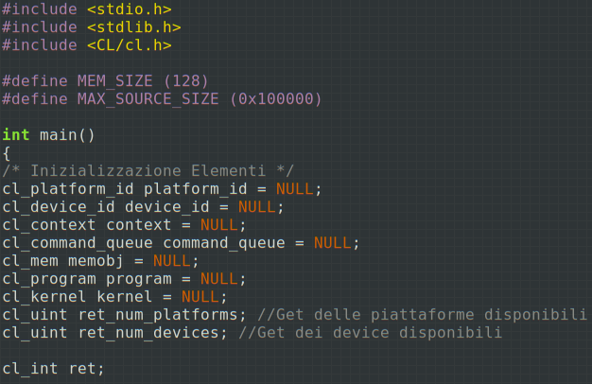
HelloWorld in OpenCL
Codice Host - Inizializzazione
Definizione degli elementi Host e Kernel

Slide 39
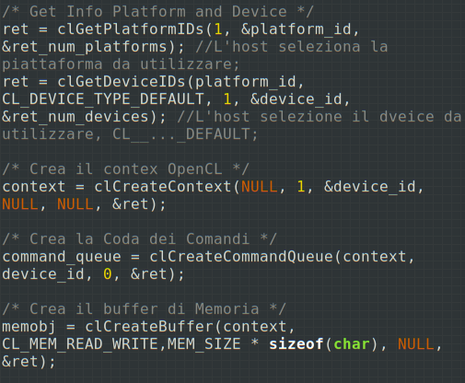
HelloWorld in OpenCL
Codice Host – Inizializzazione Host
Inizializzo la Piattaforma, il device, il contesto, la command queue ed il buffer di memoria

Slide 40
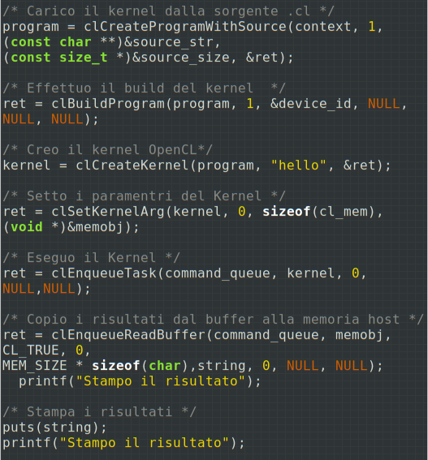
HelloWorld in OpenCL
Codice Host – Kernel
Carico il kernel della sorgente
Effettuo il build del kernel
Creo il kernel
Setto i paramentri del kernel
Inserisco il kernel nella command queue
Copio i risultati dalla memoria all’host
Stampo i risultati

Slide 41
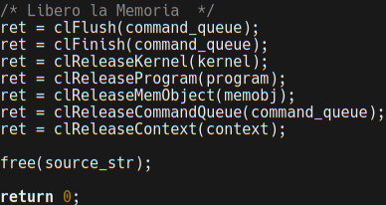
HelloWorld in OpenCL
Codice Host – Free
Il programma host termina liberando la memoria occupata.

Slide 42
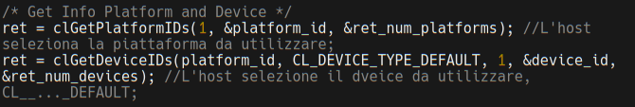
Funzioni Codice
clGetPlatofrmIDs() – clGetDeviceIDs()
Dopo la fase di inizializzazione (Slide 37) è necessario configurare tutte le componenti HOST prima di caricare il kernel.
clGetDeviceIDs()
La funzione clGetDeviceIDs () seleziona il dispositivo da utilizzare.
Il primo argomento è la piattaforma che contiene il dispositivo desiderato. Il secondo argomento specifica il tipo di dispositivo. In questo caso, viene passato CL_DEVICE_TYPE_DEFAULT, che specifica qualsiasi impostazione predefinita.
Se il dispositivo desiderato è la GPU, allora deve essere CL_DEVICE_TYPE_GPU e, se si tratta di CPU, deve essere CL_DEVICE_TYPE_CPU.
Il terzo argomento specifica il numero di dispositivi da utilizzare.
Il 4 ° argomento restituisce l'handle al dispositivo selezionato. Il quinto argomento restituisce il numero di dispositivi che corrisponde al tipo di dispositivo specificato nel secondo argomento. Se il dispositivo specificato non esiste, allora ret_num_devices verrà impostato su 0.
La prima operazione è quella di ottenere un elenco delle piattaforme OpenCL disponibili.
clGetPlatofrmIDs()
Consente al programma host di rilevare i dispositivi OpenCL;
viene restituito come elenco al puntatore platform_id di tipo cl_platform_id.
Il primo argomento specifica quante piattaforme OpenCL trovare quale per la maggior parte è una. Il terzo argomento restituisce il numero di piattaforme OpenCL che è possibile utilizzare.

Slide 43
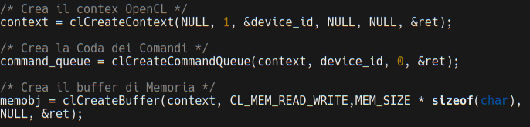
Funzioni Codice
Context, Command Queue, Buffer
clCreateContext()
Crea il contesto.
Il secondo argomento specifica il numero di dispositivi da utilizzare. Il terzo argomento specifica l'elenco dei gestori di dispositivi. Il contesto viene utilizzato dal runtime OpenCL per la gestione degli oggetti.
clCreateCommandQueue()
Crea la coda dei comandi.
Il primo argomento specifica il contesto della coda comandi. Il secondo argomento specifica il dispositivo che eseguirà il comando nella coda. La funzione restituisce un handle alla coda comandi, che verrà utilizzata per la copia della memoria e l'esecuzione del kernel.
clCreateBuffer()
La funzione clCreateBuffer() alloca spazio sulla memoria del dispositivo.
È possibile accedere alla memoria allocata dal lato host utilizzando il puntatore memobj restituito. Il primo argomento specifica il contesto in cui l'oggetto di memoria entrerà a far parte. Il secondo argomento specifica una bandiera che descrive come verrà utilizzata. Il flag CL_MEM_READ_WRITE consente al kernel di leggere e scrivere nella memoria del dispositivo allocata. Il terzo argomento specifica il numero di byte da allocare. In questo esempio, questo spazio di archiviazione allocato ottiene la stringa di caratteri "Hello, World!".()

Slide 44
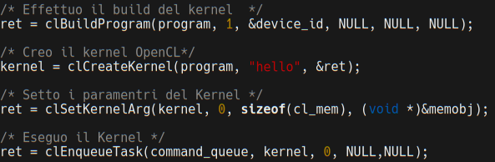
Funzioni Codice
Build e Creazione del Kernel
clCreateProgramWithSource()
Creo l'oggetto Programma
Ho prima caricato in un buffer di char il file .cl
L'oggetto programma viene creato utilizzando la funzione clCreateProgramWithSource (). Il 3 ° argomento specifica il codice sorgente letto e il 4 ° argomento specifica la dimensione del codice sorgente in byte. Se l'oggetto del programma deve essere creato da un file binario, al suo posto viene utilizzato clCreateProgramWithBinary ().
clBuildProgram()
ClBuildProgram crea l'oggetto programma per creare un file binario. Il primo argomento è l'oggetto del programma da compilare. Il terzo argomento è il dispositivo di destinazione per il quale viene creato il binario. Il secondo argomento è il numero di dispositivi target. Il quarto argomento specifica la stringa dell'opzione del compilatore.
Si noti che questo passaggio non è necessario se il programma viene creato da binario utilizzando clCreateProgramWithBinary ().

Slide 45
Funzioni Codice
Settaggio ed Esecuzione del Kernel
clSetKernelArg()
Imposta argomenti del kernel
Una volta creato l'oggetto kernel, è necessario impostare gli argomenti per il kernel. In questo esempio, hello.cl si aspetta che un puntatore a un array di stringhe venga creato sul lato del dispositivo. Questo puntatore deve essere specificato sul lato host. In questo esempio, viene passato il puntatore all'oggetto di memoria allocato. In questo modo, la gestione della memoria può essere eseguita sul lato host.
La funzione clSetKernelArg () nella riga 67 imposta gli argomenti da passare nel kernel. Il primo argomento è l'oggetto kernel. Il secondo argomento seleziona quale argomento del kernel viene passato, che è 0 in questo esempio, il che significa che è impostato il 0 ° argomento per il kernel. Il quarto argomento è il puntatore all'argomento in cui deve essere passato, con il terzo argomento che specifica la dimensione di questo argomento in byte. In questo modo, è necessario chiamare clSetKernelArg () per ogni argomento del kernel.
clEnqueueTask()
Esegui kernel (attività Enqueue)
Questo lancia il kernel nella coda di comando, da eseguire sull'unità di calcolo sul dispositivo. Nota che questa funzione è asincrona, il che significa che getta semplicemente il kernel nella coda per essere eseguito sul dispositivo. Il codice che segue la funzione clEnqueueTask () dovrebbe tener conto di ciò.
Per attendere il completamento dell'esecuzione del kernel, il quinto argomento della funzione precedente deve essere impostato come oggetto evento.

Slide 46
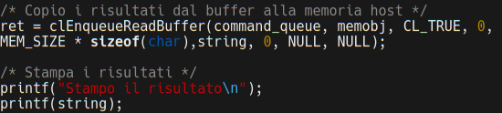
Funzioni Codice
Read Buffer e Stampa dei Risulati
clEnqueueReadBuffer ()
Copia dati dalla memoria del lato dispositivo alla memoria del lato host. Per copiare i dati dalla memoria sul lato host nella memoria sul lato dispositivo, viene invece utilizzata la funzione clEnqueueWriteBuffer ().
L'istruzione di copia dei dati viene inserita nella coda comandi prima di essere elaborata. Il secondo argomento è il puntatore alla memoria sul dispositivo da copiare sul lato host, mentre il quinto argomento specifica la dimensione dei dati in byte. Il sesto argomento è il puntatore alla memoria sul lato host in cui vengono copiati i dati.Il terzo argomento specifica se il comando è sincrono o asincrono. "CL_TRUE" che viene passato rende la funzione sincrona, che impedisce all'host di eseguire il comando successivo fino al termine della copia dei dati. Se invece viene passato "CL_FALSE", la copia diventa asincrona, il che mette in coda l'attività ed esegue immediatamente l'istruzione successiva sul lato host.che mette in coda l'attività ed esegue immediatamente l'istruzione successiva sul lato host.che mette in coda l'attività ed esegue immediatamente l'istruzione successiva sul lato host.

Slide 47
Funzioni Codice
Read Buffer e Stampa dei Risulati
clEnqueueReadBuffer ()
Copia dati dalla memoria del lato dispositivo alla memoria del lato host. Per copiare i dati dalla memoria sul lato host nella memoria sul lato dispositivo, viene invece utilizzata la funzione clEnqueueWriteBuffer ().
L'istruzione di copia dei dati viene inserita nella coda comandi prima di essere elaborata. Il secondo argomento è il puntatore alla memoria sul dispositivo da copiare sul lato host, mentre il quinto argomento specifica la dimensione dei dati in byte. Il sesto argomento è il puntatore alla memoria sul lato host in cui vengono copiati i dati.Il terzo argomento specifica se il comando è sincrono o asincrono. "CL_TRUE" che viene passato rende la funzione sincrona, che impedisce all'host di eseguire il comando successivo fino al termine della copia dei dati. Se invece viene passato "CL_FALSE", la copia diventa asincrona, il che mette in coda l'attività ed esegue immediatamente l'istruzione successiva sul lato host.che mette in coda l'attività ed esegue immediatamente l'istruzione successiva sul lato host.che mette in coda l'attività ed esegue immediatamente l'istruzione successiva sul lato host.

Slide 48
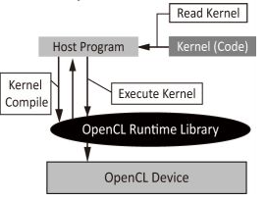
Review Ciclo di vita OpenCL
Nelle applicazioni reali, il ciclo di vita principale è di solito una ripetizione dell'impostazione degli argomenti del kernel o della copia da host a dispositivo -> esecuzione del kernel -> ciclo di copia da dispositivo a host;
quindi il ciclo di creazione / cancellazione degli oggetti di solito non deve essere ripetuto, poiché lo stesso oggetto può essere utilizzato ripetutamente.
Se vengono creati troppi oggetti senza liberare, lo spazio di memoria di gestione degli oggetti del lato host potrebbe esaurirsi, nel qual caso il runtime OpenCL genererà un errore.

Slide 49



Domande?

Slide 50
Riferimenti
http://developer.amd.com/wordpress/media/2013/01/Introduction_to_OpenCL_Programming-Training_Guide-201005.pdf
Programming Massively Parallel Processors, A Hands-on Approach Second Edition - David B. Kirk and Wen-mei W. Hwu
https://www.slideshare.net/TomaszBednarz1/introduction-to-opencl-2010
GP-GPU e l’ambiente CUDA, MNI, Prof.ssa A.Cardone
https://streamhpc.com/blog/2011-06-24/install-opencl-on-debianubuntu-orderly/
https://www.khronos.org/opencl/
https://www.intel.com/content/www/us/en/programmable/products/design-software/embedded-software-developers/opencl/support.html
https://us.fixstars.com/products/opencl/book/OpenCLProgrammingBook/basic-program-flow/

Slide 51
Grazie dell’attenzione

